Slide 1
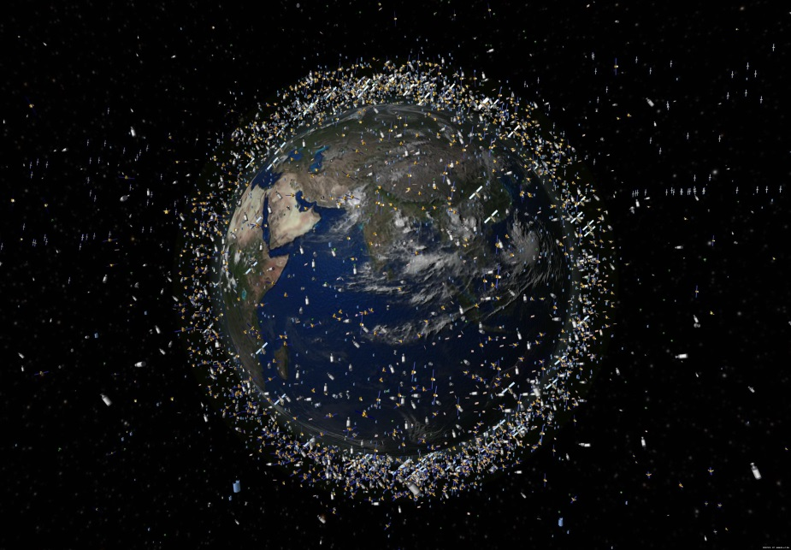
ЛЮДСЬКИЙ СЛІД У КОСМОСІ
Роботу виконала:
Рубан Алевтина,
учениця 7 класу
Конотопської загальноосвітньої школи І-ІІІ ступенів № 10
Науковий керівник :
Олексенко Ірина Олексіївна,
учитель фізики
Конотопської загальноосвітньої школи І-ІІІ ступенів №10,
спеціаліст вищої категорії

Slide 2
МЕТА:
ознайомитися з характеристиками космічного сміття та розглянути основні шляхи його знищення
ЗАВДАННЯ:
опрацювати необхідну наукову літературу;
систематизувати матеріал з даної теми;
розглянути основні шляхи боротьби з космічним сміттям;
розрахувати висоту на яку знизиться сміття, щоб потрапити в атмосферу Землі

Slide 3
ОБ’ЄКТ ДОСЛІДЖЕННЯ:
космічний простір.
ПРЕДМЕТ ДОСЛІДЖЕННЯ:
космічне сміття.

Slide 4
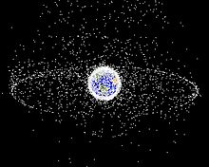
ЩО ЯВЛЯЄ СОБОЮ КОСМІЧНЕ СМІТТЯ?
Космічне сміття — некеровані об’єкти антропогенного походження, які більше не виконують своїх функцій та літають навколо Землі або в меншій мірі навколо інших планет чи Сонця.

Slide 6
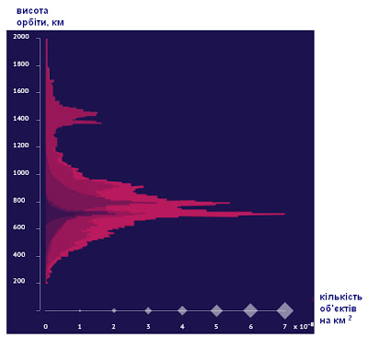
ПРОСТОРОВА ГУСТИНА СМІТТЯ В ЗАЛЕЖНОСТІ ВІД ВИСОТИ ОРБІТИ (ЛИШЕ КАНАЛІЗОВАНІ ОБ’ЄКТИ РОЗМІРАМИ БІЛЬШИМИ 10 СМ)

Slide 7
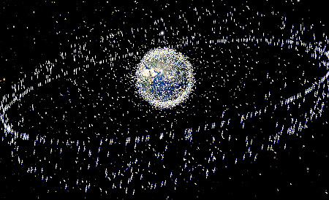
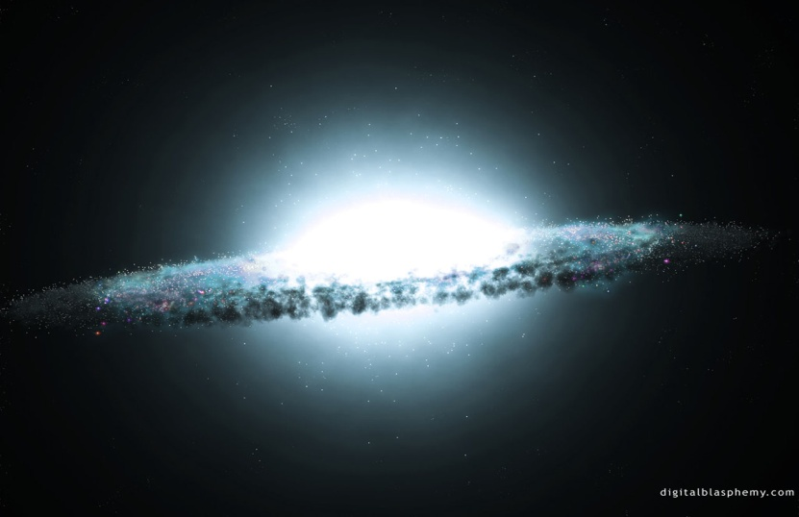
СУТЬ ЕФЕКТА КЕССЛЕРА
Космічне сміття по довільним орбітам обертається навколо планети з величезною швидкістю. Ці об’єкти мають величезний запас кінетичної енергії. Час від часу вони стикаються, утворюючи ще більшу кількість дрібних об’єктів - і чим вони дрібніші, тим не безпечнішими вони стають для діючих супутників і літальних апаратів

Slide 8
АЛЬТЕРНАТИВНІ МЕТОДИ БОРОТЬБИ З КОСМІЧНИМ СМІТТЯМ
Лазери, лазерні технології.
Наземний комплекс радарів.
Робот прибиральник.
Пастка для утворених осколків.
Спеціальні екранні конструкції.

Slide 9
ОСНОВНІ МЕТОДИ БОРОТЬБИ З ЗАСМІЧЕНІСТЮ КОСМІЧНОГО ПРОСТОРУ
Космічні сміттєзбиральники.
Переміщення сміття в щільний шар атмосфери Землі, де воно згорає.

Slide 10
МЕТОД СПУСКУ СМІТТЯ НА НИЗЬКІ ОРБІТИ
Слід зазначити, що всі об’єкти на орбіті рухаються з певною швидкістю. Відштовхуючись від законів Ньютона і закону всесвітнього тяжіння, знайдемо значення цієї швидкості.
або (1)
Отже, при зниженні швидкості зменшується радіус орбіти (висота польоту), сміття потрапляє більше щільні шари атмосфери, де і згорає.

Slide 11
МЕТОД СПУСКУ СМІТТЯ НА НИЗЬКІ ОРБІТИ
Запишемо закон збереження імпульсу для абсолютно не пружного удару
Вважаючи, що вектори швидкостей протилежно напрямлені, маємо:
Звідси швидкість сміття і приєднаного до нього снаряда

Slide 12
НАПРИКЛАД
Космічне сміття масою m₁ = 100 кг рухається по круговій орбіті на висоті
Н = 300 км над поверхнею Землі, радіус якої R₁ = 6378 км. На зустріч йому летить снаряд з масою m₂ = 0,5 кг зі швидкістю 𝜈₂ = 700 м/c. Орбітальна швидкість сміттєвого об’єкта:
𝜈₁ = √gR =√9,81(6378 + 300)10³ = 8094 м/с.
Після зіткнення швидкість сміття і снаряда становитиме:
U = (100·8094 – 0,5·700) / (100+0,5) = 8050 м/с.
Радіус орбіти при цьому стане R = 8050² / 9,81= 6,606·10 ⁶ м, а висота польоту: Н = 6606 ‒ 6378 = 228 км.
Іншими словами висота польоту при цьому знизиться на
∆Н = 300 - 228 = 72 км, і сміття гарантовано увійде в щільні шари атмосфери.

Slide 13
КІЛЬКІСТЬ “КОСМІЧНОГО СМІТТЯ”, МЛН. Т

Slide 14
ВИСНОВОК
Вчені почали досить серйозно ставитися до цієї задачі і вирішувати її, деталізуючи та каталогізуючи кожен з уламків. На даному етапі вже створена значна кількість проектів, що дозволить у майбутньому значною мірою розчистити існуюче сміттєве звалище навколо Землі.

Slide 15
ДЯКУЮ ЗА УВАГУ!!!

